Slide 1
培训培训师
---Presentation Skill

Slide 2
内容提要
一、培训原则
二、对培训师的四种错误认识
三、认知的主要原则
四、如何准备、设计培训
五、如何表述培训内容

Slide 3

培训原则
以观众为中心！

Slide 4
一、培训原则
你想说服谁？
培训要用多长时间？
有效演讲的三要素
选择哪一种最好的媒介（Medium）？

Slide 5
你要说服谁？
一、培训原则
观众是谁？（建立观众档案）
观众对培训材料的熟悉程度
培训足够么？

Slide 6

培训要用多长时间？
一、培训原则
时间越短越好

Slide 7


注意
一、培训原则
准时开始
Notes:
准时开始－－
决策者迟到，到达最近的关键点时，总结前面内容，以便决策者能够了解前部分培训内容

Slide 8
规定时间内未达到目标怎么办？
一、培训原则
安排第二次培训或后续的会议
结束后分发包含更多信息的印刷品
准备必讲和选讲内容
与部分观众进一步讨论

Slide 9
有效演讲的三要素
在演讲中，观众对你的印象一般基于三个要素
Verbal （理解力）
Vocal （听觉）
Visual （视觉）

Slide 10
Verbal-----你所说的内容
字
句子
问题
语言
内容的组织方式

Slide 11
Vocal-----你所说的方式
音量
音质
吐字
连贯性
语音语调
语速

Slide 12
Visual-----形体语言
形象
仪容举止
姿势
面部表情
手势
眼神
位置移动
使用视觉辅助器材的方式

Slide 13
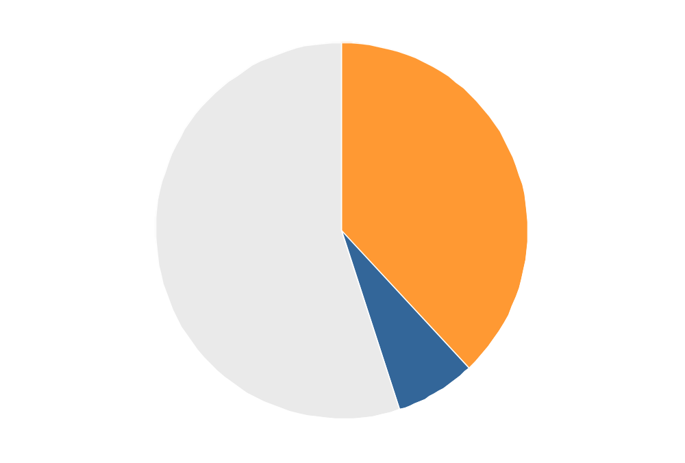
演讲三要素所占比例
视觉 55%
听觉 38%
理解力 7%

Slide 14

选择哪一种最好的媒介（Medium）？
一、培训原则
投影片 (PPT)
白板 (WHITE BOARDS)
录像 (VIDEO PLAYER)

Slide 15
使用媒介的十条戒律
一、培训原则
1、图像设计简单化
2、保证后排能看到屏幕
3、有目的的使用颜色
4、减少特殊效果
5、合理的制作期限

Slide 16
使用媒介的十条戒律（续）
一、培训原则
6、培训前练习、练习、再练习
7、早到现场，准备充分
8、备用媒介
9、过渡留空
10、结束时及时清理

Slide 17
软开场与硬开场

Slide 18
软开场
PIP原则
  目的（Purpose）
  重要性（Importance）
  预览（Preview）

Slide 19
一、培训原则－阶段总结
你想说服谁？
培训要用多长时间？
有效演讲的三要素
选择哪一种最好的媒介（Medium）？

Slide 20
二、四种错误的认识

Slide 21
1、培训师并不需要练习
二、四种错误的认识
每一个动作应该都是有计划的，是事前经过训练的。
必须经过大量的训练和实战，才能成为成功的培训师。

Slide 22
2、紧张非常明显
二、四种错误的认识
紧张会被自己无意识的夸大
实际上你的紧张只有你自己知道，听众根本看不出来。
前面的培训师给你带来压力，忽视它，每人有自己的独到之处，不要被别人打败。

Slide 23
3、优秀的培训师是天生的而不是培养的
二、四种错误的认识
可能可以说培训师是天生的，但是“优秀的”培训师绝不是天生的。
培训师的训练有专门的方法

Slide 24
4、优秀的培训师从不紧张
二、四种错误的认识
每个新题目都是挑战。
每个观众都有可能造成培训师紧张。
各种问题都有可能冲向培训师，而培训师的准备不可能面面具到。
但是优秀的培训师有自己应对状况的方法。

Slide 25
二、四种错误的认识
1、培训师并不需要练习
2、紧张非常明显
3、优秀的培训师是天生的而不是培养的
4、优秀的培训师从不紧张

Slide 26
三、认知的主要原则
您认为应该有哪些原则呢？

Slide 27
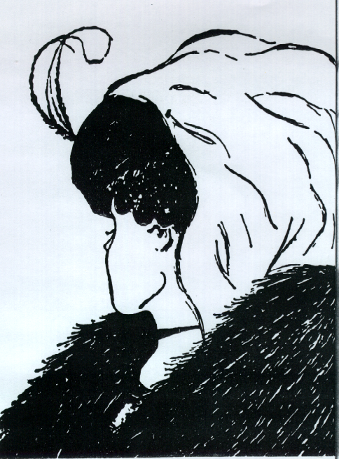
三、认知的主要原则

Slide 28
1、理解力
三、认知的主要原则
脑海中预先形成的图示
任何观众都会有预先存在的理念和概念。
如果培训师所谈论的与观众的理解不相符，沟通的障碍就产生了。
澄清人们对既有事物的理解将有助于减小沟通的障碍。

Slide 29
三、认知的主要原则
我们先来看这样一段文字：
将各种待处理物编成不同的组类，这个分组方法根据自己的经验形成，当然，在对这些物品进行处理之前，资料应当充足，否则达不到预期的效果。让机器运行，机器的设置根据处理物的不同而不同，但是都会花去大致相同的时间。这是你生活中的一小部分，你必须面对这个问题。
当整个过程结束时，这些物品又会被分类，然后再使用再重复以上的步骤。

Slide 30
2、提纲（标题）
三、认知的主要原则
在进入无穷无尽的细节之前，先给一个能概括培训内容的整体描述图
如果提供的信息没有上下文，它们将很难被理解
对于你来说可能是极为清晰的东西，而对于观众来说都有可能是非常凌乱和模糊的。

Slide 31
3、归类
三、认知的主要原则
应将信息进行详细的分类
使学员尽可能多的记住你要传达的信息。

Slide 32
三、认知的主要原则
一个小测试…………

Slide 33
三、认知的主要原则
第一组：10、1000、20、1000、30、1000、30、1000、10
第二组：10、20、30、30、10、1000、1000、1000、1000

Slide 34
4、顺序
三、认知的主要原则
培训师应该有编排信息顺序的能力，尤其是在大多数观众容易误解的地方
作为一名培训师，对信息进行不同顺序处理时往往会产生不同的结果。

Slide 35
三、认知的主要原则
二、成人学习的主要原则
请大家仔细听下面一段话……

Slide 36
5、信息量
三、认知的主要原则
不要掺杂过多的信息。
给出太多不相干的信息，真正有价值的信息就被淹没了。

Slide 37
三、认知的主要原则
1、理解力
2、提纲（标题）
3、归类
4、顺序
5、信息量

Slide 38
四、如何准备、设计培训

Slide 39
公司现存的主要问题
股票及债券培训管理结构有几个重要的不足之处。它们必须在实质性的责任重组中被纠正。
1没有一个公认的公司领导（例如，管理委员会、
CEO、CFO、COO）。
2没有界线清楚的主要活动或者地理位置范围的授
权和责任划分。
3在生产部门和行政管理部门存在着实际冲突（例
如，谁决定预测）。
4在公司活动的不同阶段，来对授予地区（或者分支部门）授予多少自主权有足够的思考并得出结论。公司总部在每一阶段所能行使的权力又是什么？

Slide 40
文本培训材料的用途
帮助观众看培训的结构时（例一）
强调一些重要概念（例二）

Slide 41
例一
提高ABC Ltd.公司的业绩
回顾行业趋势
评估公司的表现
推出初步建议
探讨下一步的行动

Slide 42
例二
建议：
建立关系管理体制。
形成专门的服务小组。
重新组织销售服务处网络。
根据顾客类别进行组织

Slide 43
公司现存的主要问题
股票及债券培训管理结构有几个重要的不足之处。它们必须在实质性的责任重组中被纠正。
1没有一个公认的公司领导（例如，管理委员会、
CEO、CFO、COO）。
2没有界线清楚的主要活动或者地理位置范围的授
权和责任划分。
3在生产部门和行政管理部门存在着实际冲突（例
如，谁决定预测）。
4在公司活动的不同阶段，来对授予地区（或者分支部门）授予多少自主权有足够的思考并得出结论。公司总部在每一阶段所能行使的权力又是什么？

Slide 44
公司现存的主要问题
1、没有公认的公司领导
2、权利和责任划分不明确
3、生产和行政部门存在冲突
4、地区自主权和公司权利之间存在紧张关系。

Slide 45
成功的培训
1、成功的计划培训
2、成功的设计培训内容
3、成功的表述培训内容

Slide 46
成功的培训
成功的培训
成功的计划培训
成功的设计培训内容
成功的表述培训内容
Notes:
流程性的内容

Slide 47
原则
区别必讲内容
清除附加说明
简化句子
确保易于辨认
使用结构性文本培训材料

Slide 48
四、设计培训－阶段总结
1、确定信息
2、精心制作培训情节
3、设计制作培训材料

Slide 49
现场培训失败的主要原因
紧张
时间掌控不好
对材料不熟悉
本位主义
培训材料使用不得当
错误运用表述技巧
无法应对现场提问

Slide 50
五、表述培训内容
1、排练：找出不足之处
2、培训材料、动画使用技巧
3、语言技巧
4、身态语言表述技巧
5、问题回答技巧
6、如何应对紧张

Slide 51

谁是中心？？？
培训师！

Slide 52
1、排练：找出不足之处
第一次（自己）
解决问题：
  时间掌控不好
  对材料不熟悉
  等等
练习重点：
  熟悉培训材料，记下过渡词
  检验时间
  练习时使用录音笔

Slide 53
1、排练：找出不足之处
第二次（邀请同事）
解决问题：
  本位主义
  等等
练习重点：
  同观察敏锐的、具有建设性的、客观而实在的同事一起练习
  预期问题
  使用录像观察你自己的表现

Slide 54
2、动画使用技巧
要点提示不必使用动画（例）
信息较多时可使用动画效果（例）
需要解释的要点可使用动画效果
被强调的重点可使用动画效果

Slide 55
设计培训－阶段总结
2.1确定信息
2.2精心制作培训情节
2.3设计制作培训材料

Slide 56
互动的功能
拉近与听众之间的距离，台上台下不会出现璧垒分明的状况。
听众会比较有参与感及某种参与感。
反客为主的引导将全场注意焦点转向听众，让我们有自信掌握全局。
适时的运用符合现场的关联点，会让听众感觉培训师很用心。

Slide 57
2、动画使用技巧
－PowerPoint放映技巧
P, PAGE UP, 左箭头、上箭头或 BACKSPACE | 执行上一个动画或返回到上一个幻灯片
B 或句号 | 黑屏，或从黑屏返回幻灯片放映
W 或逗号 | 白屏，或从白屏返回幻灯片放映
CTRL+P | 重新显示隐藏的指针或将指针改变成绘图笔
CTRL+A | 重新显示隐藏的指针和将指针改变成箭头
同时按下两个鼠标按钮两分钟 | 返回第一张幻灯片
E | 擦除屏幕上的注释

Slide 58
3、语言技巧
1. 语言流畅，节奏适当；
2. 逻辑严密条理清楚；
3. 感情充沛有趣味性、启发性；
4. 讲普通话字音正确，英语发音标准；
5. 语调抑扬顿挫，舒缓适当；
6. 简明扼要没有不必要的重复；
7. 没有口头语和多余语气助词；

Slide 59
常见的训练方法
读报纸，训练连贯性
读诗歌、散文，训练感情
读演说词，训练激情

Slide 60
简单的训练方法
让我们来看一下商业网站的增长情况。从十年前几乎没有增加到今天大约有100万个商业网站。明年，这一数目将会增加到大约400万左右。另外，上网家庭数急剧增加。在美国，上网家庭从9万个增加到今天超过2000万，每年增长率达到43％。这种增长同样在英国、日本以及世界其他国家得到反映。我们同样认为，网上的商业交易额将会急剧增长，从微不足道的30亿美元增加到明年的近1OOO亿美元。

Slide 61
简单的训练方法
让我们来看一下商业网站的增长情况。*从十年前几乎没有增加到今天大约有*100万个商业网站。明年，这一数目将会增加到*大约400万左右。另外，上网家庭数急剧增加。在美国，上网家庭从9万个增加到今天超过2000万，每年增长率达到43％。这种增长同样*在英国、日本以及世界其他国家得到反映。我们同样认为，网上的商业交易额将会急剧增长，从*微不足道的30亿美元增加到明年的*近1OOO亿美元。

Slide 62
4、身态语言表述技巧
A. 仪容
B. 手势
C. 眼神
D. 表情
E. 距离
信息传递的总效果=7%的文字+38%的语言+55%的体态

Slide 63
运用体态语言的注意点
发自内心的，而不是外加的
必须与口头语言协调、配合
必须调动身体各部位的协力配合
避免不良体态语言
适度

Slide 64
5、巧妙处理听众的问题

Slide 65
听众提出的每一个问题，都要答么？
要求听众提问题时，听众不出声，怎么办？
自己不知道答案，怎么办？
听众的问题模糊，怎么答？
听众故意挑衅，怎么办？
听众想挑起争论，怎么办？

Slide 66
面对难以解答的问题：
“我不确信答案，我希望查一下资料后再告诉你”
“我需要认真思考一下，稍后我们再探讨好么？”
“我不能确信我知道答案，我们可以在会后讨论。”
“确实没有对与错的答案，不过，我个人认为…”

Slide 67
碰到这样的听众怎么办？
极好争辩
跑题
顽固份子
个性冲突
过分健谈
询问你的观点
沉默不语
发牢骚
完全错误
表达不清
私下谈话
快言快语
漫无边际

Slide 68
极好争辩
心理：
好斗的性格
专门喜欢当场让人难堪
可能正受问题困扰
办法：
沉住气
先肯定
把问题转给大家
私下谈

Slide 69
跑题
办法：
自己承担责任
“可能是我的话把你引出了主题，我再重复一下我们的主题…..”

Slide 70
顽固份子
心理：
不愿改变
抱有偏见
不明白你的观点
办法：
把问题转给大家
告诉他时间有限
告诉他愿意私下谈

Slide 71
个性冲突
心理/背景：
不同立场/部门
办法：
求同存异
转移话题到主题上
让持中立态度的人参与讨论

Slide 72
过分健谈
心理：
好表现或哗众取宠
见多识广，想表现
天生多嘴
办法：
轻松待之
“这观点确实很有意思，现在让我们看看其他人怎么看？”

Slide 73
询问你的观点
心理：
想把你置于问题焦点
想得到你的认同
仅仅想得到你的建议
办法：
通常应避免替学员去解决他们自己的问题

Slide 74
漫无边际
办法：
态度友善地打断：“我们有些偏离主题，现在让我们回到正题上”
最后一遭：不时看表

Slide 75
沉默不语
心理：
厌烦
漠不关心自视清高
害羞
没把握
办法：
点名提问
让他对其他人的观点谈看法

Slide 76
发牢骚
心理：
专业牢骚者
确实有合理的抱怨
办法：
指出我们无法改变政策
私下讨论
把问题转给大家
强调时间不够

Slide 77
完全的错误
办法：
“我明白你的感受，这也是一种看问题的方法”
“我明白你的看法，但让我们看看真实情况”
必须委婉地处理

Slide 78
表达不清
办法：
可以说：“你的意思是……”
或者说：
“我来重复一下你的观点……”然后用更清楚的话表达出来。

Slide 79
私自谈话
办法：
不要让他们难堪
点名让其参与讨论
叫他的名字，然后重复一遍问题，问他的观点

Slide 80
快言快语
心理：
确实想提供一些帮助
表现欲强，出风头
办法：
请他做总结
巧妙地向其他人提问打断他
感谢他，然后建议：
“让其他人一起来进行，好么？”

Slide 81
5、习惯于回答问题
－建议
遇到有人提问时，放松心情，充满自信
思考其问题与目标的关系，再决定立即回答或结束后做答
果断的打断有敌意和罗嗦的提问者，重申讨论的目标，并告知结束后讨论其问题
事先思考可能出现的问题，并讲答案设计在培训其中

Slide 82
6、如何应对紧张
紧张
时间掌控不好
对材料不熟悉
本位主义
培训材料使用不得当
错误运用表述技巧
无法应对现场提问

Slide 83
1、自信是克服紧张的第一要素
1.1紧张的因素 ：
我们的准备够不够？
如果忘词怎么办？
如果我的内容引不起共鸣怎么办？
如果听众反映冷淡怎么办？
如果我的内容塞不满时间怎么办？

Slide 84
1.2做法：
出场前，尽可能让自己身体作大幅度的活动。
从头、颈、肩、手、胸、腰、腿、脚顺序而下，再由小渐大自由的晃动。
活动时要配合顺畅的呼吸。

Slide 85
1.3规则
不要去回忆讲题的内容，也不必预设场景。
注意力集中在身体的律动与呼吸的配合。

Slide 86
1.4功能
把心理的紧张转移到身体的移动，进而舒解情绪。
身体的松动有助于心理的放松，更能扩大自信心。
讲台上的表现，本来就需要肢体语言。
藉着调整呼吸，让自己上台不会上气不接下气。

Slide 87
2、应对紧张的第二种方法
2.1做法：
出场后，目不斜视，走向讲台。
不发一语，泰然自若的先布置讲台。
确认第一句开场大纲后，缓缓正式抬起头，带着坚定自信的笑容四目环顾一下周围听众
稳稳、慢慢、有力的说出第一句话。

Slide 88
2.2规则
虽目不斜视，但也不可眼光涣散，四肢无力，而是目光炯炯有神，脚步沉稳有劲。
布置讲台时专注力必须集中在讲稿或大纲开场的位置。
抬头与听众目光接触时，心中不必想着待会儿要说些什么，只要亲切的笑。
第一句话说出口，虽慢但必须是重点，而且立即吸引全场注意。

Slide 89
2.3功能
先让自己充分适应讲台的感觉，有利于开讲后的发挥。
当自己出现在观众面前时，能自在的安排讲台，并稳住自己，吸引听众。
稍微运用一些时间才开口，不但能稳住自己的情绪也可以运酿听众的期望值。
创造出专业的大将之风。

Slide 90
3、上台不背稿,背稿不上台
3.1做法：
将内容大纲用鲜色的笔写在空白小卡片
将主题大纲、举例事件、虚拟故事……等用不同色笔标示或书写
排好卡片顺序，出场前２４小时内循卡复习，直到大纲浮现在脑海

Slide 91
3.2规则
卡片上台后视自己信心程度，置于讲台上，或放在口袋中。
看卡片提示，千万别死盯着不放，尽量很自然的低头。
卡片内容看不懂时，千万别假装镇定，可以自我解嘲一番，听众可能因你的幽默而原谅你的小失误。

Slide 92
3.3功能
不在依赖一字不漏的讲稿，而失去发挥更大的可能性。
训练自我「泰然自若」的离开讲台。
学习如何快速整理资料，并配合内在情绪反应，将情绪焦点转移。
几次之后，可迅速有效提升上台信心及勇气，不再受不知从何说起的牵制。
紧张的情绪会因此而消失，原因在于你事前准备充足有「精华提示卡」

Slide 93
4、试讲可以克服现场恐惧
4.1做法：
事先了解场地讲台相关位置及设备，并尽可能划下平面图。
根据平面图，在自家虚拟讲台，最好连宽度、深度都相近。
带着提示卡，试着将整场内容说一遍，并配合场地状况，设计讲台走位。
走位设计尽量流畅、连贯，并能关照台下观众。
边练习边修正，再适时加入肢语言。
台词背熟后不必再看，即『丢本儿』，充分感受自己的自信。

Slide 94
4.2规则
排练前，请尽可能丢本儿
走时不可随便乱走，应用心设计配合内容的位置与肢体语言。
走位请尽早确定，不要让自己不舒适。
当进入整排阶段，不防将自己当天要用的东西，一并用上。
若条件许可，最好到讲课现场去采排。

Slide 95
4.3功能
强迫自己将讲稿背熟，更能加强提示卡的效用。
边说边走，让自己很清楚走到那儿，说到那儿。
由于内容与走位是自己设计的，表现起来会极端有自信。
每次排练都是信心的正增强，因此出场时不是第一次和观众见面，而是第Ｎ次了。

Slide 96
5、轻松的互动，让演讲更有趣
5.1做法：
出场前，尽可能抓到一个与现场或观众相关联的点。
运用这个点，再加上这些小方法，引起大家的关心、笑声、反映等。
接下来，找出有用心听的听众，给予简单的开放式问题。

Slide 97
5.2规则
所有可能运用的小方法必须要事前演练，避免上台尴尬。
当现场观众意兴盎然的时候，必须要有后路来圆场。
寻找真的很投入的那一群人

Slide 98
5.3功能
拉近与听众之间的距离，台上台下不会出现璧类垒分明的状况。
听众会比较有参与感及某种参与感。
反客为主的引导将全场注意焦点转向听众，让我们有自信掌握全局。
适时的运用符合现场的关联点，会让听众有这位讲者很用心的好印象。

Slide 99
6、用深呼吸来克服紧张
6.1做法：
忘记你的胸腔想起你的丹田。
鼻子吸气，让肚皮鼓气，嘴巴呼气，速度平稳不需太快。
上项练习请先平躺在床上，继而坐起，在接着站起走动或开口说话，循序渐进
呼吸频率为吸气１－２－３－４－５－６－，闭气１－２－３－４－５－６－７－８，呼气１－２－３－４－５－６－７－８－９－１０－１１－１２。
当出场后有紧张的情绪，请用丹田呼吸一～二次。

Slide 100
6.2规则
用丹田呼吸并养成习惯。
深呼吸不可用胸腔。
必要时再加上慢步就班法，提醒自己稳定。
深呼吸的次数不要太频繁。

Slide 101
6.3功能
有助于舒缓与换气的负担。
培养在出场前情绪的沉淀，安抚紧张的压力。
练就一套不但能克服紧张，更能调气的好功夫。

Slide 102
7、聪明遮羞法
7.1做法：
先通过经验了解会不会紧张而发抖
了解台上所有的屏障物藉以遮抖。

Slide 103
7.2规则
遮羞法只是暂时挡一下，不要像橡皮胶一样粘在讲台。
当发现自己已经进入状况时就应该接近听众。

Slide 104
7.3功能
有效了解自己紧张的部位。
建立安全感，借此暂时舒缓因紧张而造成的尴尬现象。
训练自己借着屏障练稳胆识，在渐渐毫无掩体的大方表现，懂得如何在台上自救自保。

Slide 105
8、喝水的秘密
8.1做法：
开始前请确定桌子上是否已经准备好指定水的数量。
发现舌头紧张打结时，泰然自若的喝水，并想象刚吃下一颗定心丸。
紧张若来自于时间，开始前记住把手表放在水杯边，以便不露痕迹掌握时间。

Slide 106
8.2规则
除非有特别的状况否则别把水杯一字排开。
只是喝一、二口，而不是干杯，不要让工作人员疲于奔命，另一方面，自己也不会憋的难过。
喝水时速度正常，不要因忘词，而刻意杯不离口。

Slide 107
8.3功能
借由喝水，为自己创造一些转还的时间。
运用喝水空档让自己舒缓情绪。
利用喝水，也可以偷描资料。

Slide 108
9、克服紧张必杀技
9.1做法：
发现自己出状况时，先深呼吸稳定情绪，再喝一口水，慢慢走到讲桌旁，拿起一支白板笔，不论接下来要说什么，因让自己镇定下来。
保持亲切的微笑，借此抚平紧张的情绪。

Slide 109
9.2规则
不要在出状况时急于说话或猛想下一句内容。
保持笑容请记得要自然。
若主题比较严肃请用沉思替代微笑

Slide 110
9.3功能
练就一套临危不乱的好功夫。
若能练熟，可渐渐练就一身不为外物干扰的好功夫。
想从政的话，练此功夫，可抵挡所有抹黑。

Slide 111
10、对付紧张的最后密招
10.1做法：
当你每一招都用过了仍无法奏效时，就不必再作困兽之斗。
可以以幽默的方式向观众求饶。
求援可说，我见到太优秀的听众，就会习惯健忘，请给我一点掌声，帮助我恢复记忆。
致歉时则说：很抱歉，人脑忽然当机……
招供后，先慢慢喝水再开始讲。

Slide 112
10.2规则
自我内心一定要认同，坦白忘词不代表不专业。
坦诚招供虽要保持幽默但不可嘻皮笑脸。
招供法属下下策，不可刻意运用。

Slide 113
10.3功能
懂得何时该坦然面对现实。
运用幽默的方法，再自信的开讲，听众往往会更欣赏你。

Slide 114
总结
所有人都会紧张
承认紧张的存在，找到自己调节紧张的方法
充满自信，坚定信念，热情的去演讲

Slide 115
五、表述培训内容－阶段总结
1、排练：找出不足之处
2、培训材料、动画使用技巧
3、语言技巧
4、身态语言表述技巧
5、问题回答技巧
6、如何应对紧张

Slide 116
总结
一、谁是中心？
二、对培训师的四种错误认识
三、认知的主要原则
四、如何准备、设计培训
五、如何表述培训内容

Slide 117
建议
牢记以观众为中心的原则
多加练习

Slide 118
培训感悟：不变与变
我不能决定生命的长度，但我可以控制它的宽度
我不能左右天气，但我可以改变心情
我不能改变容貌，但我可以展现笑容
我不能控制他人，但我可以掌握自己
我不能预知明天，但我可以充分利用今天
我不能样样顺利，但我可以事事尽心

Slide 119


